Slide 1
Организация работы педагогов по развитию речевой активности детей
Автор: Комарицкая Наталия Александровна
МБДОУ Детский сад №52
г. Новороссийск

Slide 2
Роль сказки в речевом развитии дошкольников

Slide 3
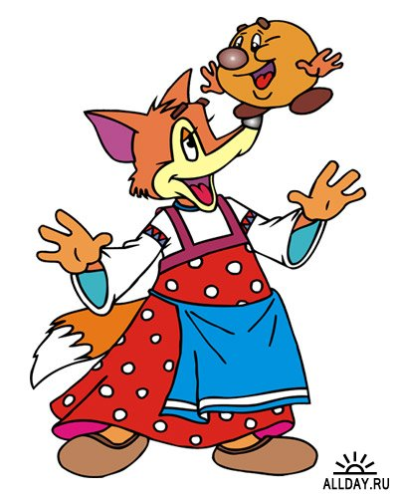
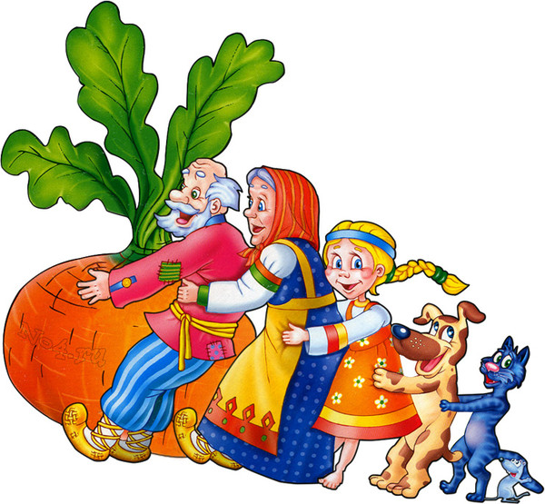
«Сказки злые и добрые могут помочь воспитать ум. Сказка может дать ключи для того, чтобы войти в действительность новыми путями, может помочь ребёнку узнать мир, может одарить его воображение и научить не воспринимать окружающее». Д.Родари.

Slide 4
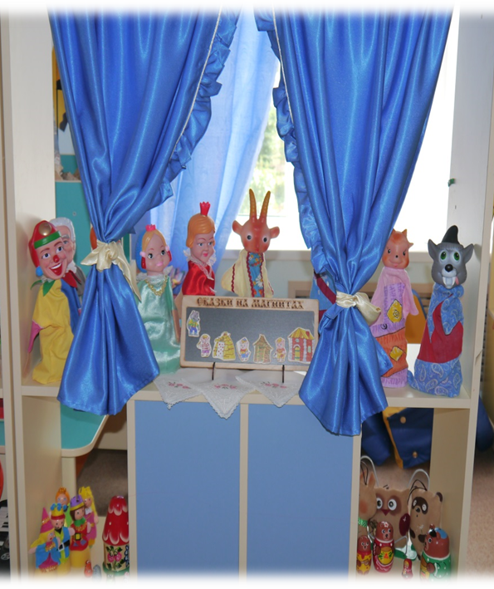
В сказкотерапии развитие личности и речи дошкольников осуществляется по следующим направлениям. 1. Активность 2. Самостоятельность 3. Творчество 4.Эмоциональность 5. Произвольность 6. Связная речь

Slide 5
Виды деятельности детей
Слушание и запоминание сказок
Пересказывание сказки
Рисование сказок
Придумывание сказки
Придумывание продолжения сказки
Развивающие игры на основе сказочных образов и сюжетов
Разыгрывание сказок
Пластические импровизации на тему сказок

Slide 6
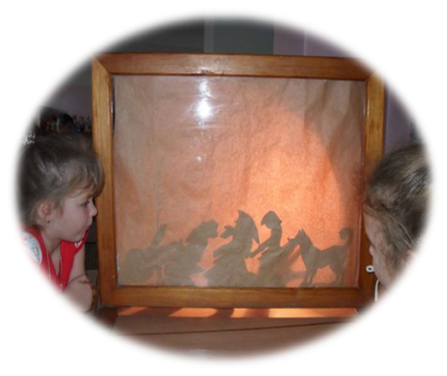
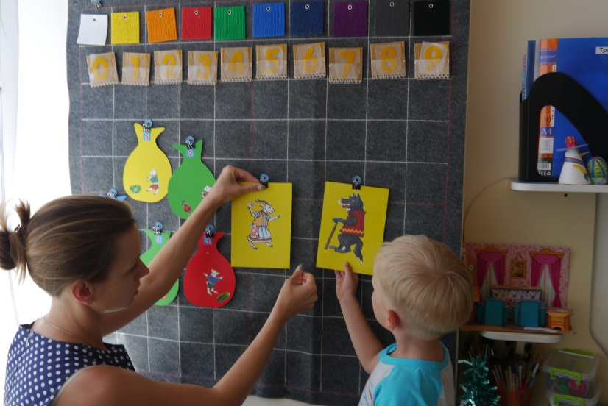
Цели и задачи
работать над звукопроизношением;
работать над звукопроизношением, развивать звуковую культуру речи детей, обогащать словарь, развитие грамматического строя, связной, выразительной речи;
обучать детей построению полных и выразительных ответов по содержанию прочитанной сказки;
развивать у детей мышление и воображение, эмоциональную отзывчивость, память при отборе заместителей;
уметь создавать воображаемые образы и отбирать заместители для обозначения персонажа сказки, узнавать сказочные ситуации по заместителям;
развивать понимание сказки на основе построения наглядной модели;
уметь использовать заместители при пересказе не только всей сказки, но и отдельных эпизодов;
воспитывать умение отличать сказочные ситуации от реальных.

Slide 7
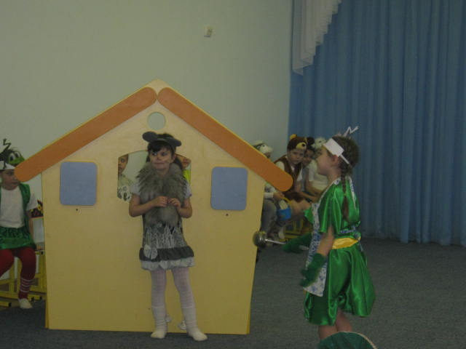
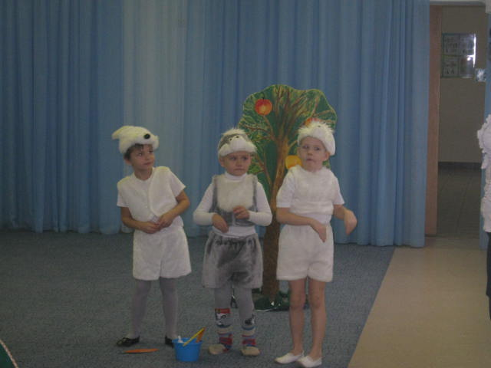
Воспитание чистой речи у детей дошкольного возраста – задачи большой общественной значимости, и её серьёзность должны осознавать и родители и педагоги

Slide 8
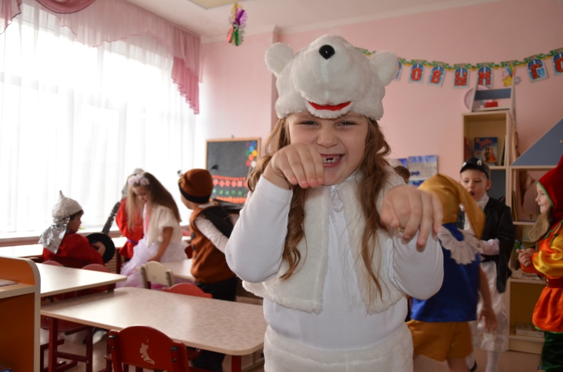
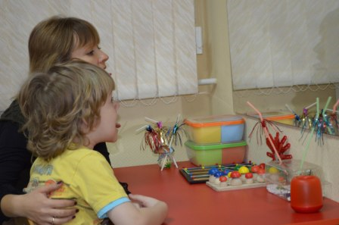
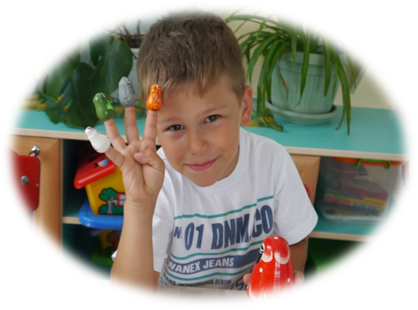
Артикуляционная гимнастика
Пальчиковая гимнастика

Slide 9
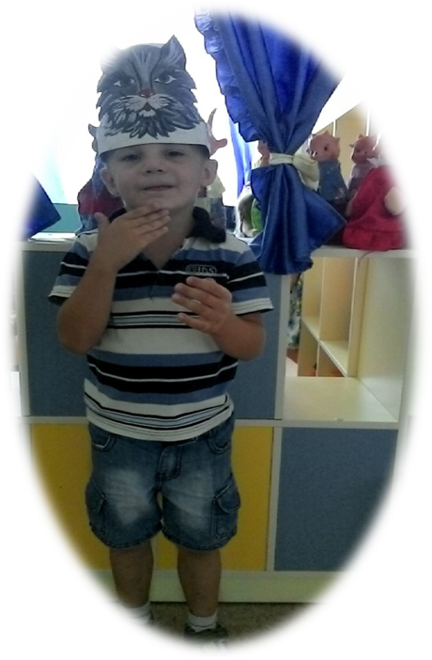
Дидактические игры
«Расскажи сказку по героям» (побуждать детей к пересказу сказки).
Дети раскладывают героев сказки и пересказывают содержание сказки.
«Найди ошибку» (развитие внимания, восприятия, речи, учить видеть лишнего персонажа в знакомой сказке).
Дети называют, что изображено неправильно, из какой сказки иллюстрация.

Slide 10
«Волшебные предметы» (закреплять знание сказок, учить видеть в сказочном волшебном предмете аналог)
Яблоко с блюдечком – телевизор
Клубок ниток – навигатор
Ступа, ковёр – самолёт – самолёт, вертолёт
Молодильные яблоки – витамины, БАДы, крема
Влез в правое ухо, вылез в левое – салон красоты «Сивка – бурка»
Влезла в правое, вылезла в левое – машина, механизм, делающий работу «Хаврошечка»
Печка – автомобиль «По щучьему велению»
«Докончи» (закрепление знание о героях сказки, использование в пересказе, словотворчестве)
Кощей - … (Бессмертный)
Змей- …(Горыныч)
Конёк - …(Горбунок)
Крошечка - … (Хаврошечка)
Василиса - … (Прекрасная, Премудрая)
Баба - … (Яга)
Мальчик - … (с-пальчик)
Марья - …(искусница)
Курочка - … (Ряба)
Иван - … (дурак)
Воробей - … (крылатый)
Мышонок - … (мохнатый)
Блин - … (масленый)
Сивка - … (бурка)

Slide 11
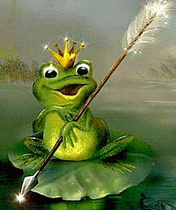
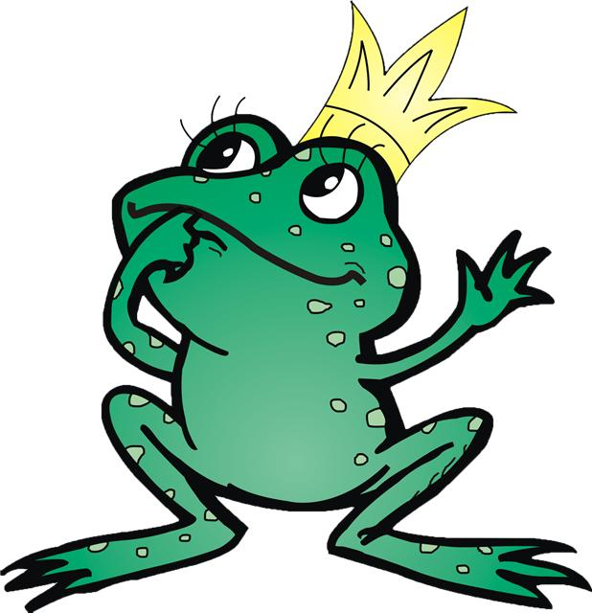
Задание царя сыновьям с тремя стрелами
Встречи Ивана – царевича в пути
Победа над злыми силами Кащея, Царевна – лягушка освобождена
Задания царя невестам
Иван – царевич идёт искать Царевну - лягушку

Slide 12
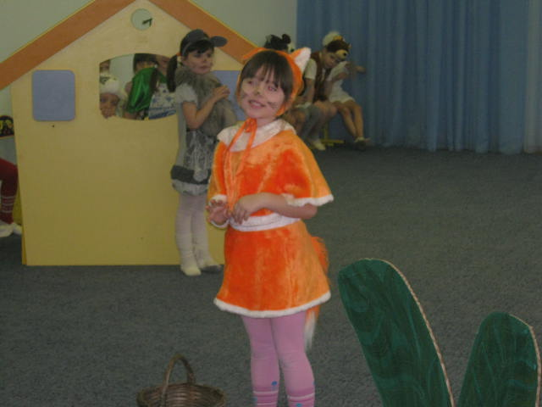
С помощью средств скакотерапии можно решать практически все задачи методики развития речи и наряду с основными методами и приемами речевого развития можно и нужно использовать этот эффективный способ.

